Slide 1

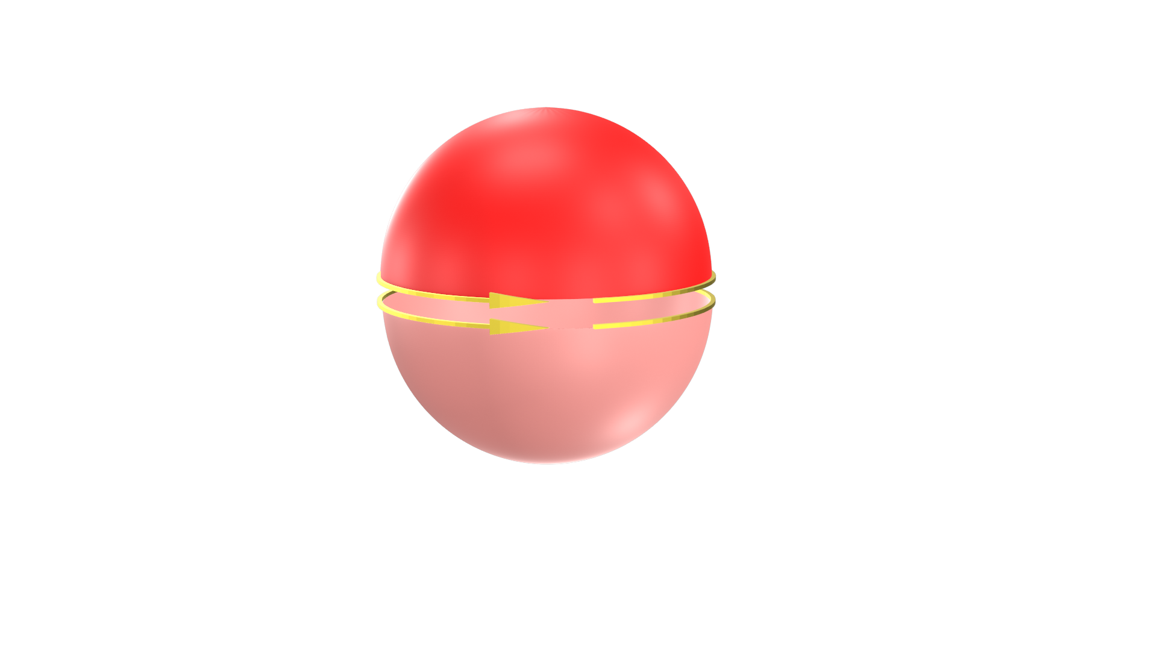
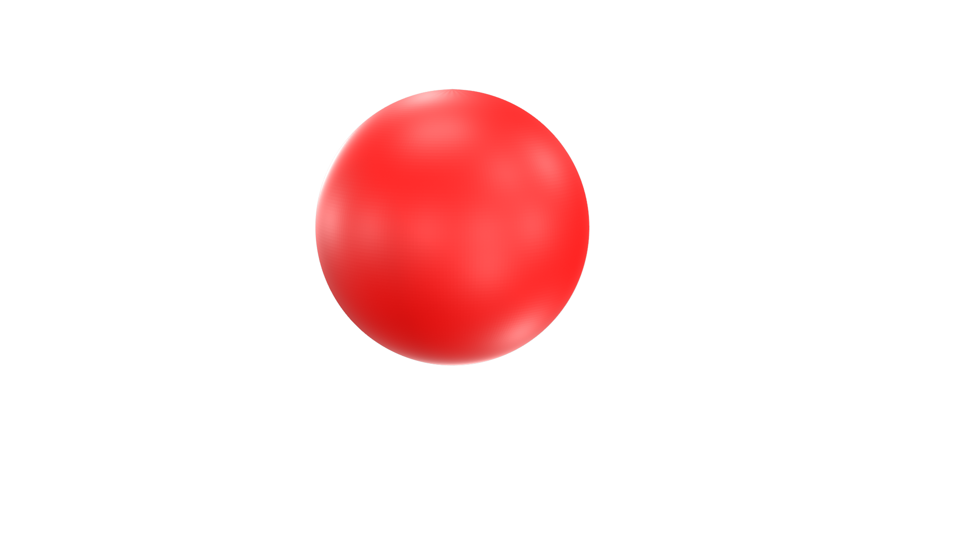




$$M_{A}>0$$
$$M_{A}>0$$
$$M_{B}<0$$
$$M_{B}<0$$

Slide 2
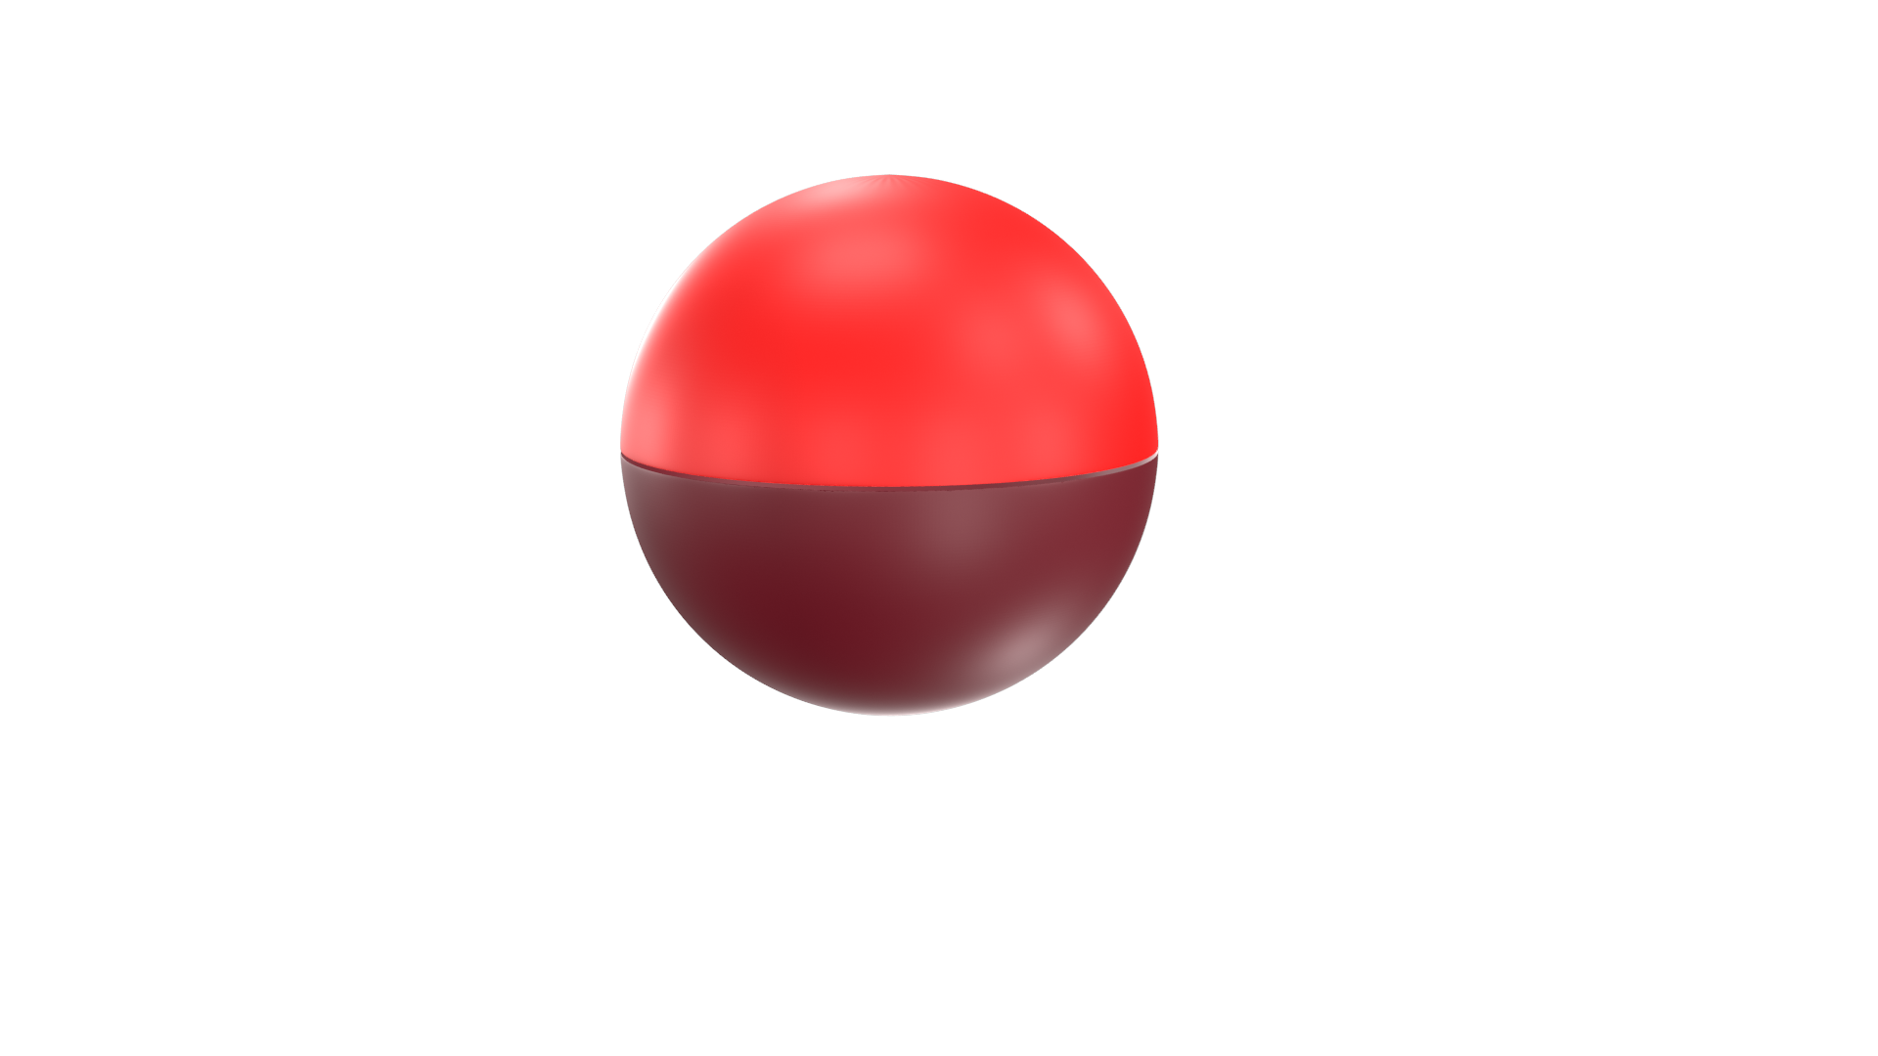





$$M_{A}>0$$
$$M_{A}>0$$
$$M_{B}>0$$
$$M_{B}>0$$

Slide 3
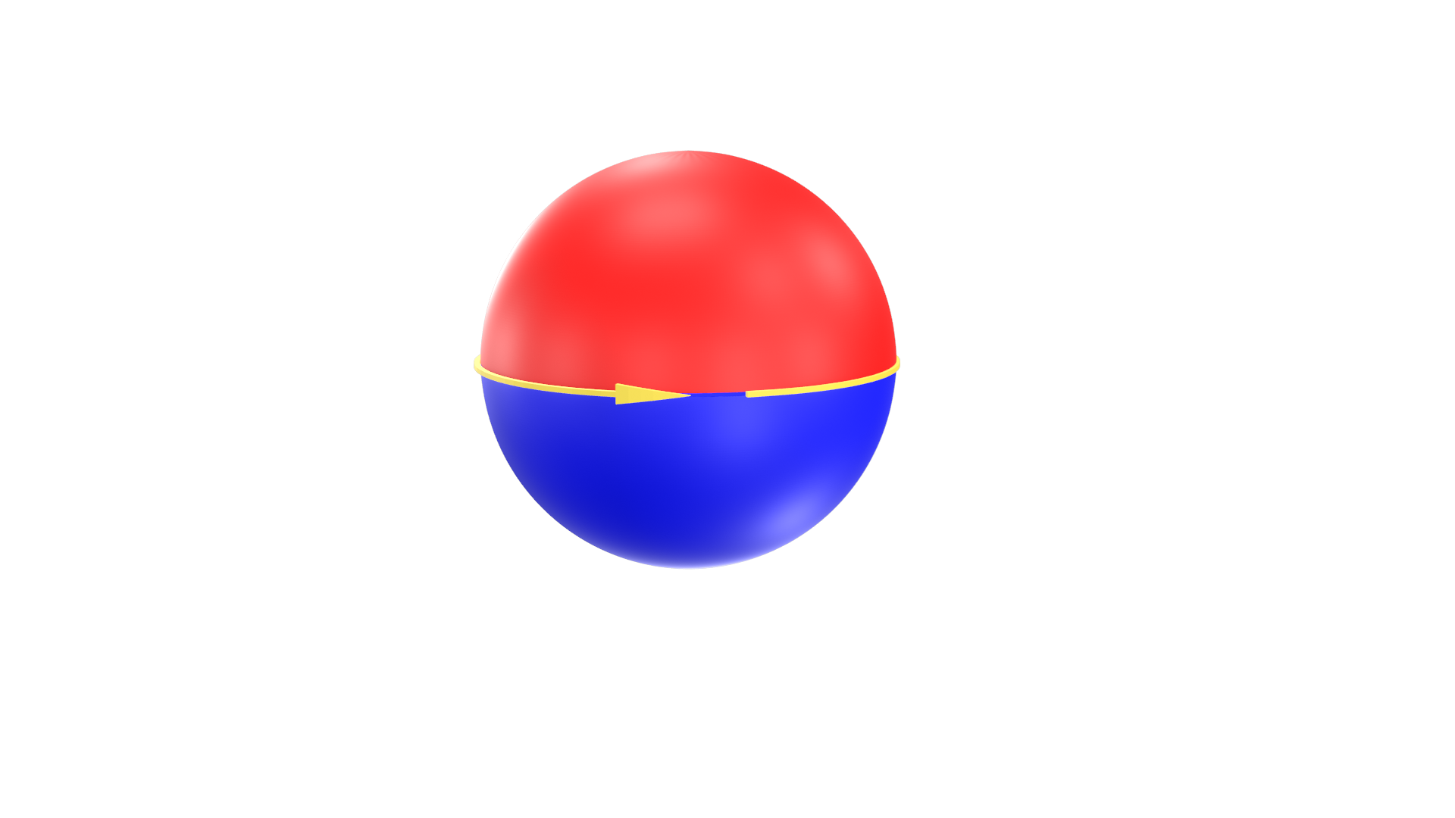
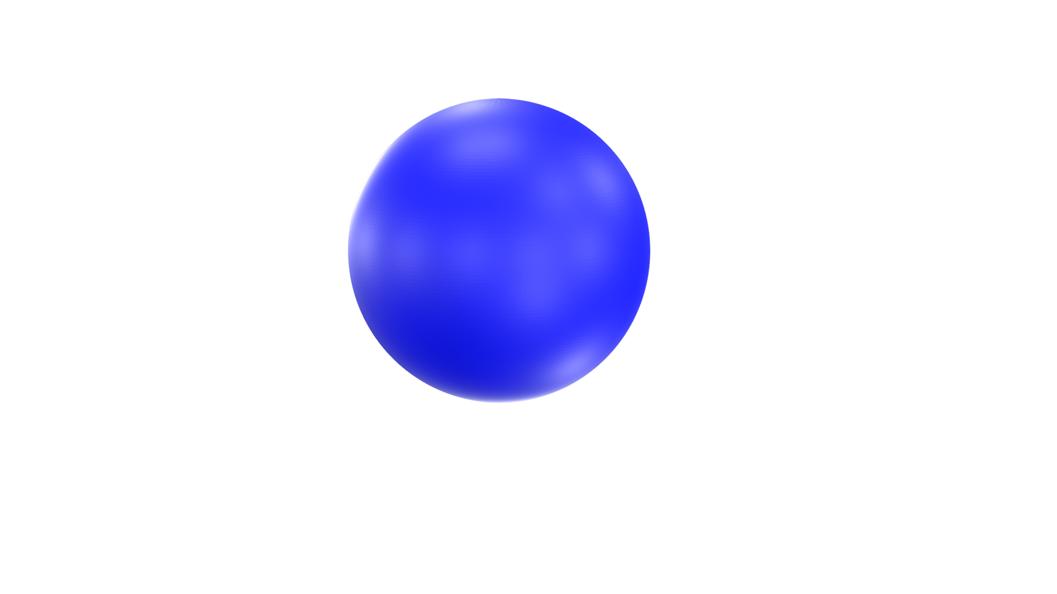






$$M_{A}>0$$
$$M_{A}≠0$$
$$M_{A}≠0$$
$$Δ_{B}≠0$$
$$Δ_{B}≠0$$
$$M_{B}>0$$

Slide 4
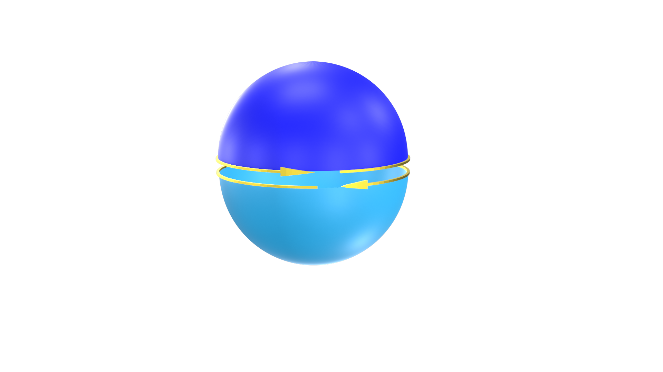






$$Δ_{A}∈ℝ$$
$$Δ_{B}≠0$$
$$Δ_{A}∈ℝ$$
$$Δ_{B}=Δ_{A}e^{iπ}$$
$$Δ_{B}=Δ_{A}e^{iπ}$$

Slide 5

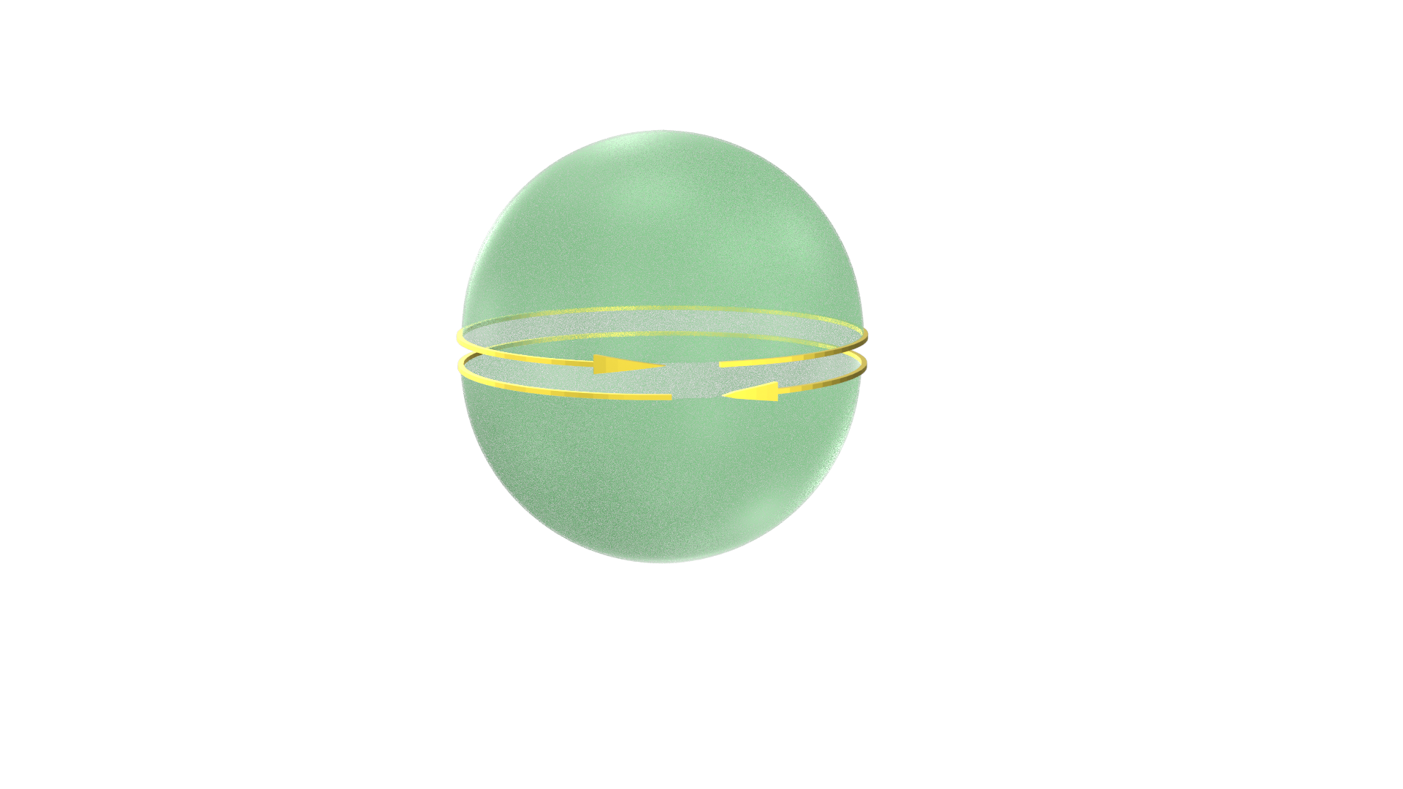

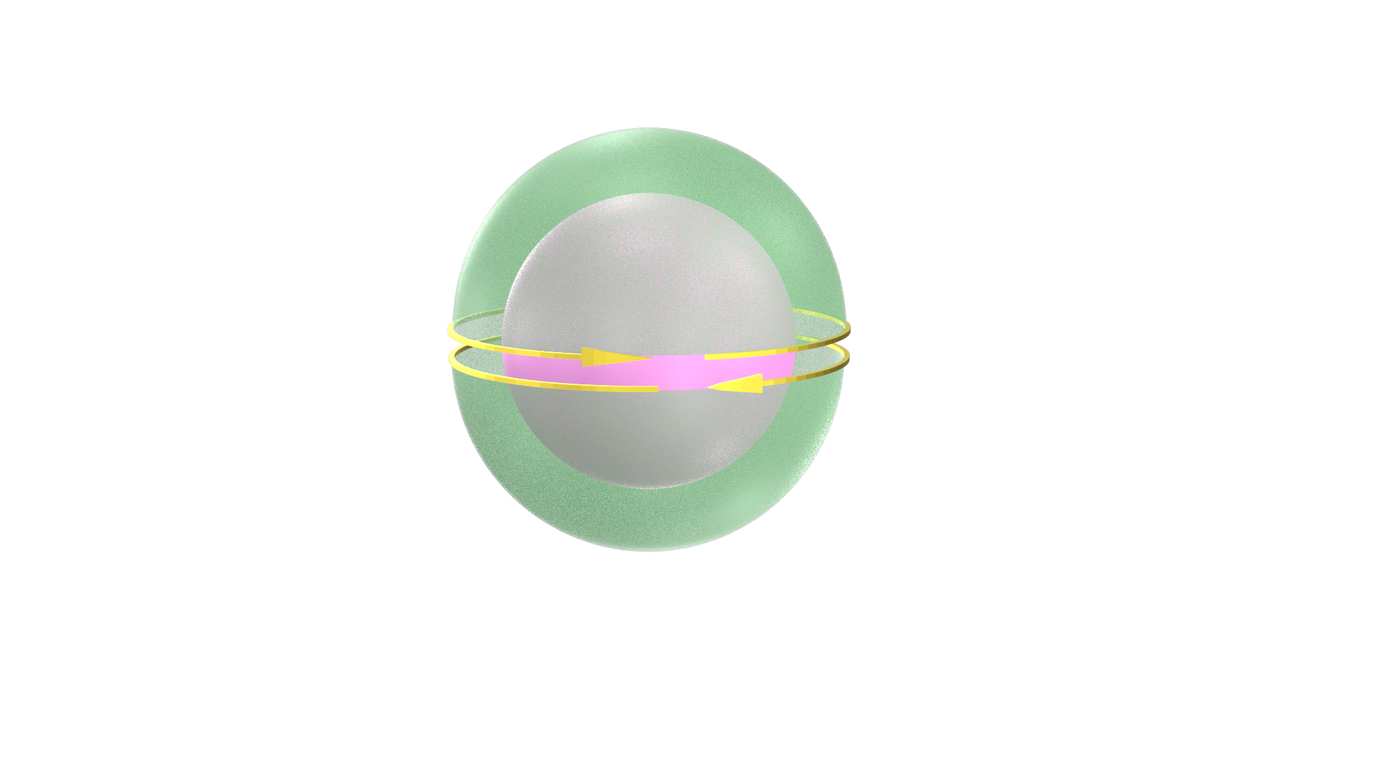

Slide 6
